Slide 1

Муниципальное бюджетное общеобразовательное учреждение «Апастовская средняя общеобразовательная школа с углубленным изучением отдельных предметов» - центр образования естественно-научной и технологической направленностей «Точка роста» 2021 года

Slide 2

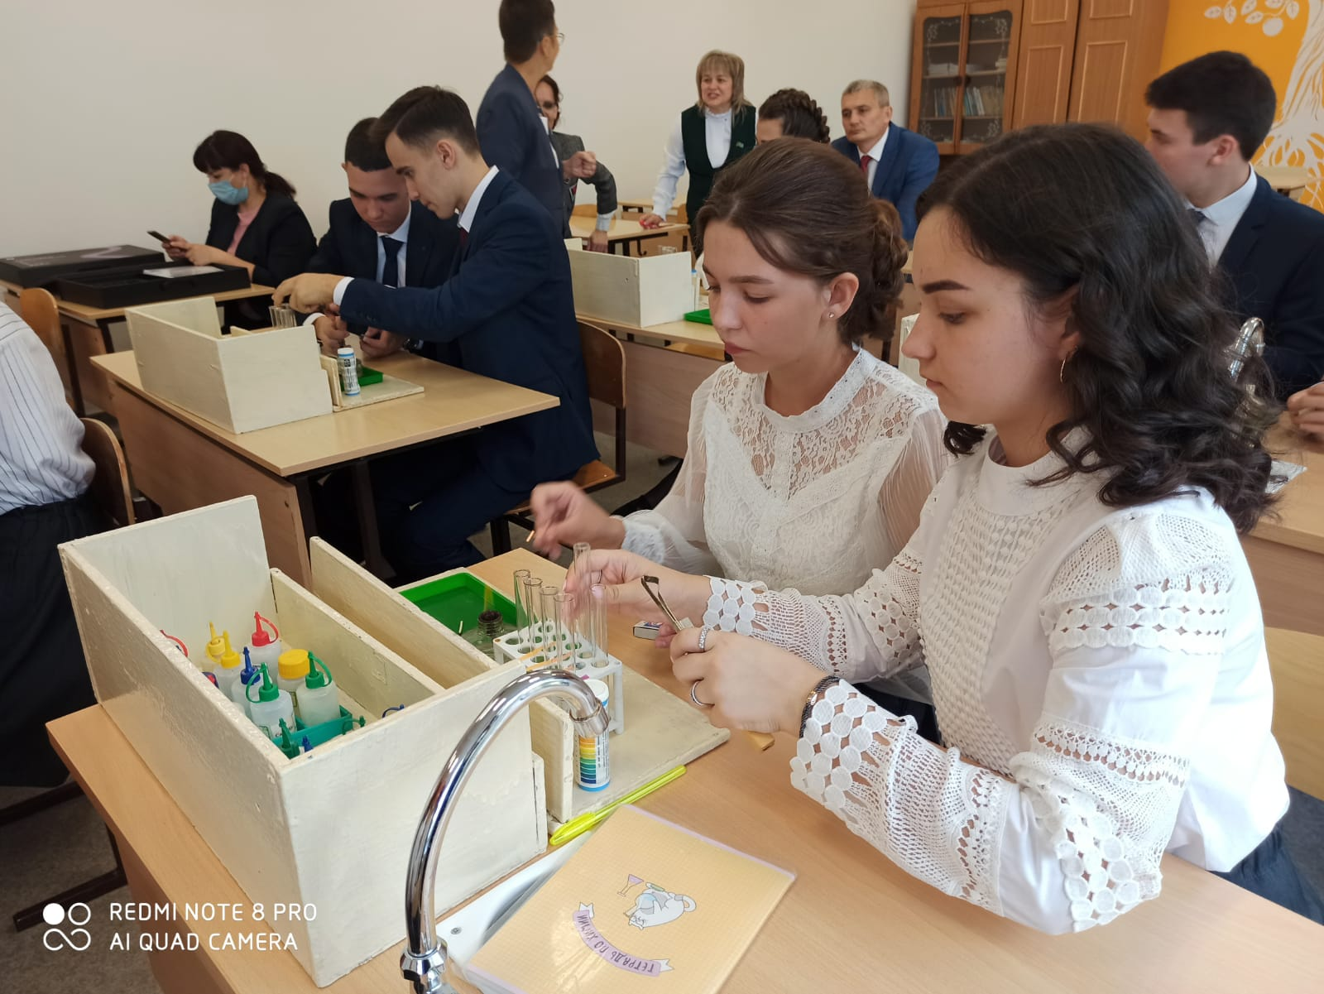
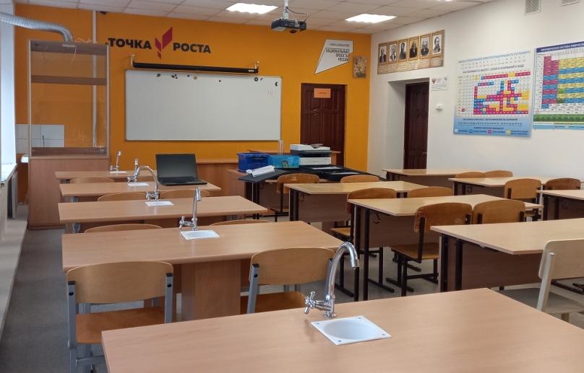
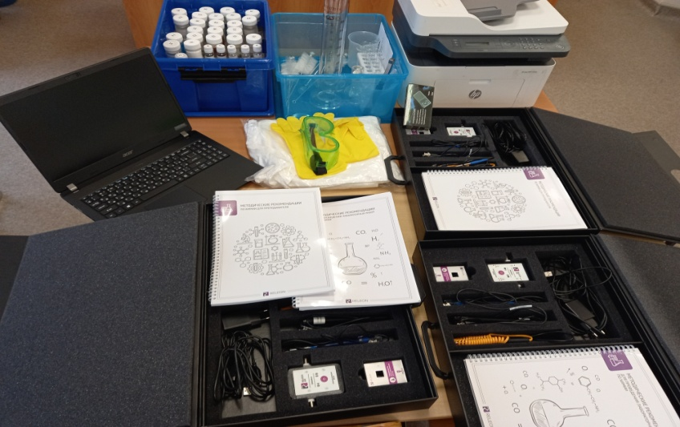
Кабинет химии

Slide 3
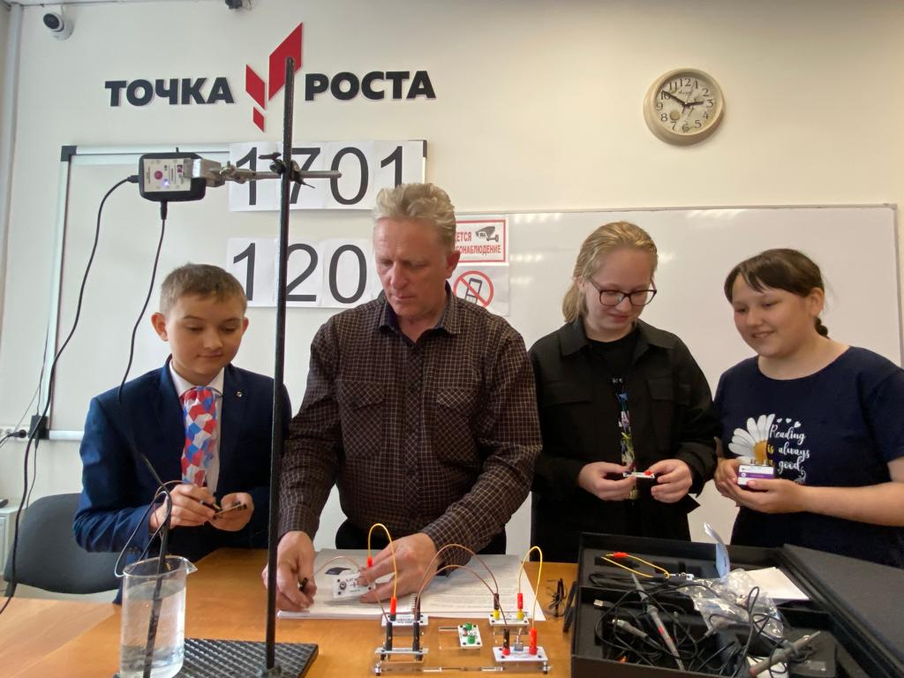
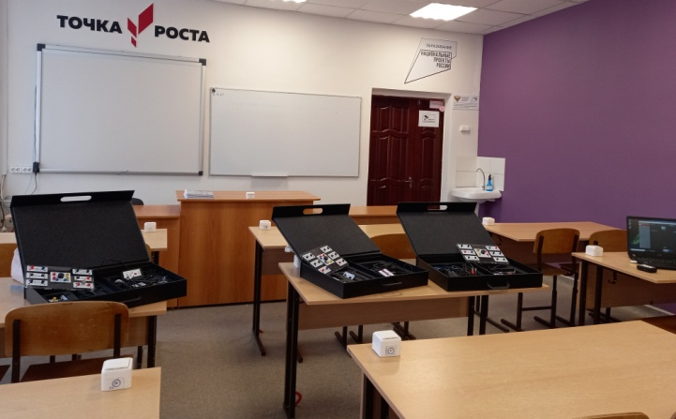
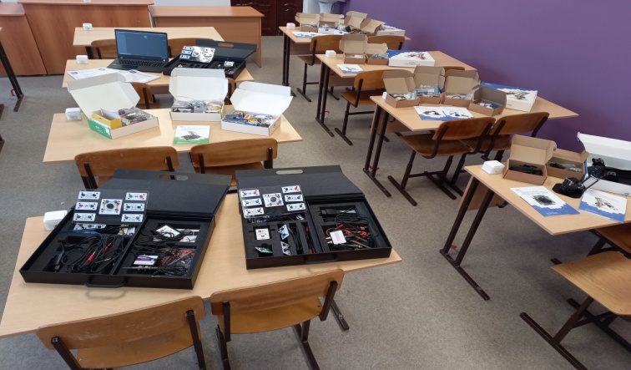
Кабинет физики

Slide 4
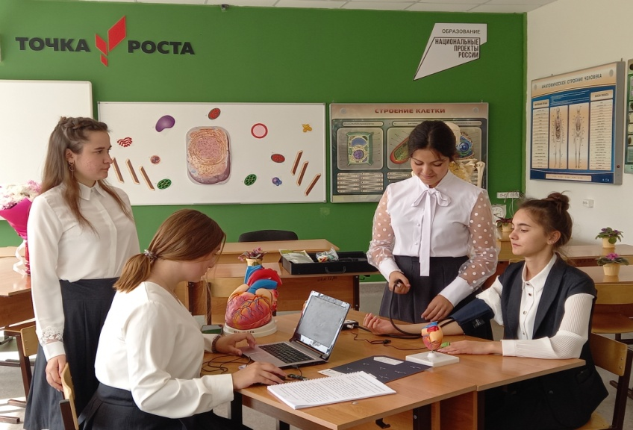
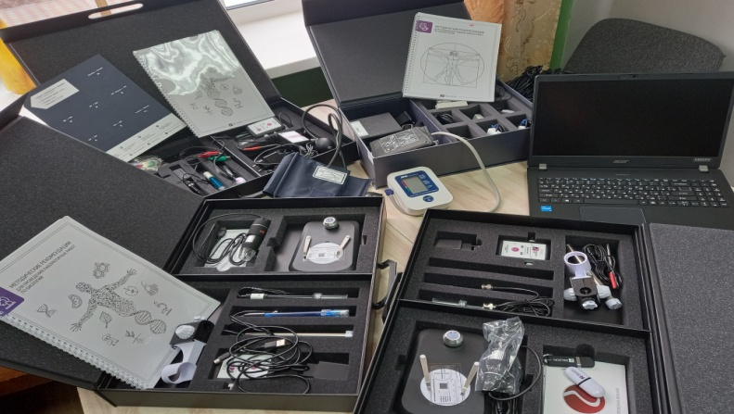
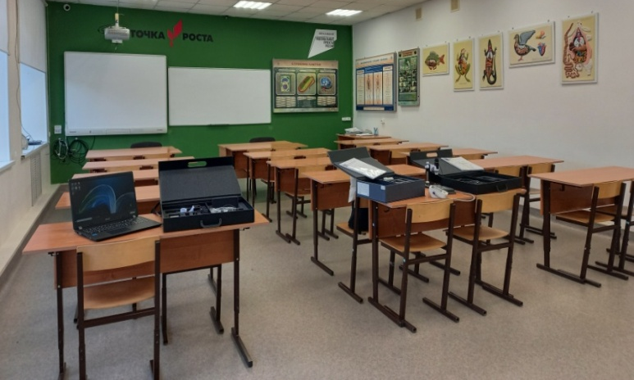
Кабинет биологии

Slide 5
Сетевое взаимодействие
С целью организации эффективного сотрудничества и сетевого взаимодействия школа заключила соглашения:
АНО «Казанский открытый университет талантов 2.0»
ГАПОУ «Международный центр компетенций – Казанский техникум информационных технологий и связи» (It-куб).
АНО «Детский технопарк «Кванториум».
ЦДОД «Дом научной коллаборации имени К.А. Валиева»

Slide 6
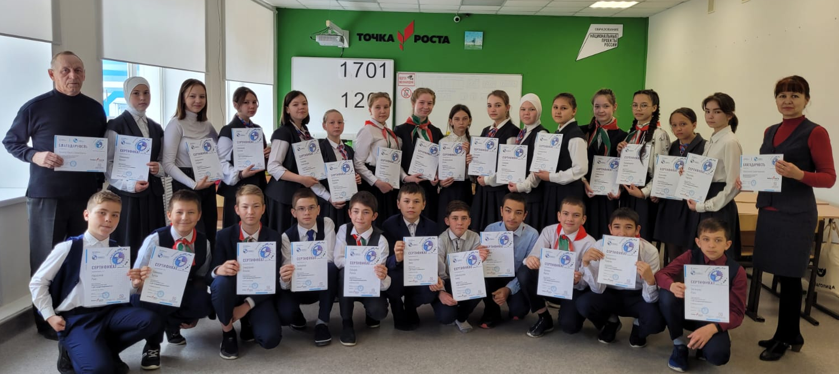
В рамках​ ​ Соглашения о сетевом взаимодействии ​ и сотрудничестве школ-центров «Точки роста» и АНО Детский технопарк «Кванториум» г. Н. Челны ​ обучающиеся 5-6 классов прошли обучение по направлению​ Хайтек​ (3D моделирование).
Сетевое взаимодействие

Slide 7



В рамках​ ​ Соглашения о сетевом взаимодействии ​ и сотрудничестве школ-центров «Точки роста» и ГАПОУ «Международный центр компетенций – Казанский техникум информационных технологий и связи» (It-куб) обучающиеся 6-8 классов участвовали в Республиканской онлайн-викторине для школьников по цифровой грамотности «ЛОГИКON».
Сетевое взаимодействие

